Slide 1


移动开发技术
高端IT就业培训专家
华清远见成都中心移动联网教学经理 王光荣

Slide 2

目标
移动互联网介绍
移动开发技术

Slide 3


移动互联网
移动互联网，就是将移动通信和互联网二者结合起来，成为一体。是指互联网的技术、平台、商业模式和应用与移动通信技术结合并实践的活动的总称。
*互联网的延升
*互联网的发展方向

Slide 4
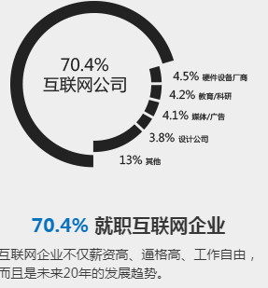
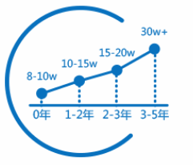
移动互联网
2017年上半年移动互联网的行业趋势是以泛娱乐为主流的，在线游戏、音乐、视频、阅读APP占据了榜单的大头。越来越多成功的产品，切的是更为垂直和细分的市场，而且会高度迎合95后乃至00后用户。

Slide 5
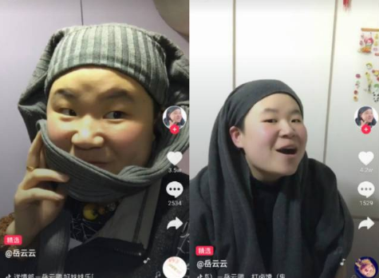






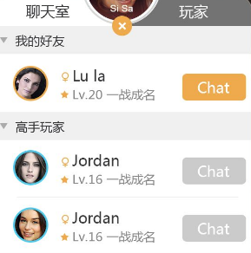
移动互联网

Slide 6
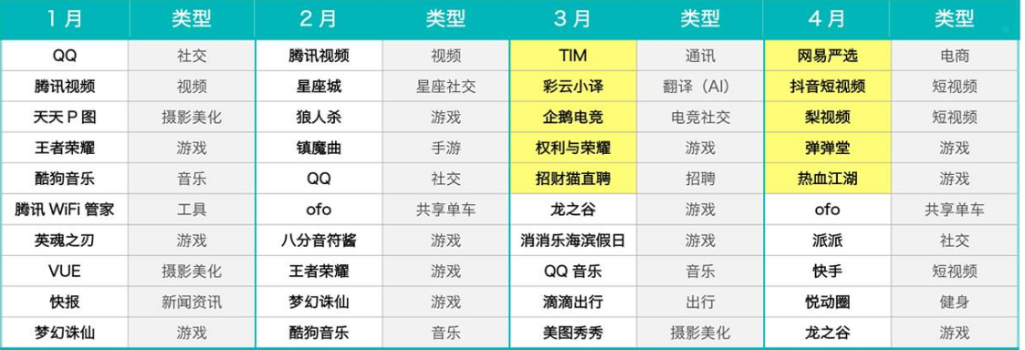
移动互联网

Slide 7
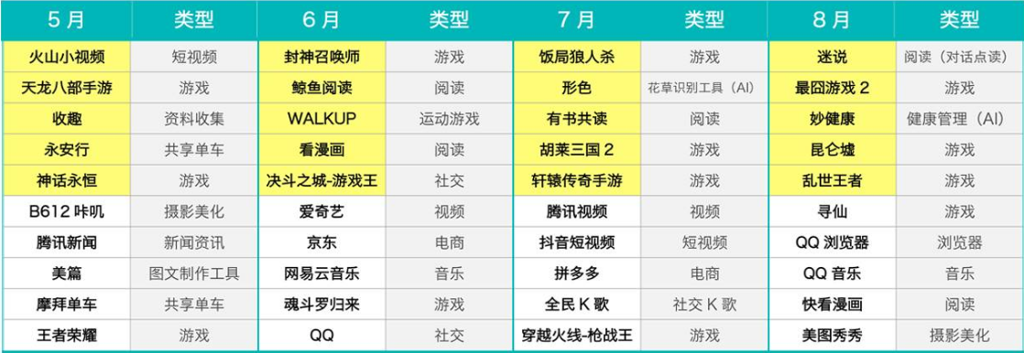
移动互联网

Slide 8
移动开发技术
移动开发
移动系统
原生态
开发
HTML5
开发
系统开发
Android
iOS

Slide 9



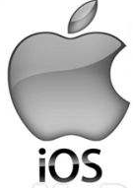

移动开发技术
=
+
数据库
=
+
数据库

Slide 10

移动开发技术
=
+
数据库
+
=
+
数据库
+

Slide 11
移动开发技术
=
+
数据库

Slide 12

移动开发技术
html
CSS
关系型
JavaScript
=
+
jQuery
数据库
angularJS
react
非关系型
mui
BootStrap
HTML+
PhoneGap

Slide 13

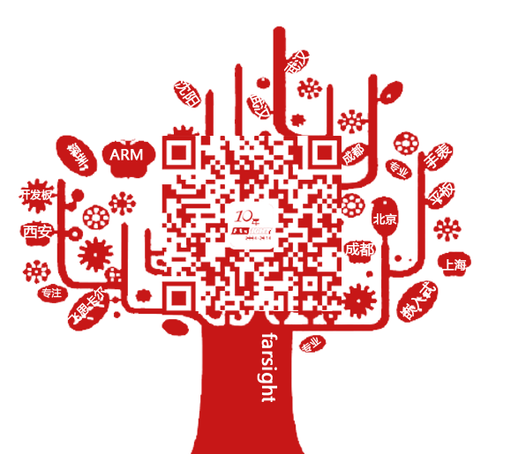

谢 谢！
扫描大树或关注（微信号：farsight2013）
第一时间获取更多华清远见课程信息。
华清远见教育集团
www.embedu.org

